Slide 1
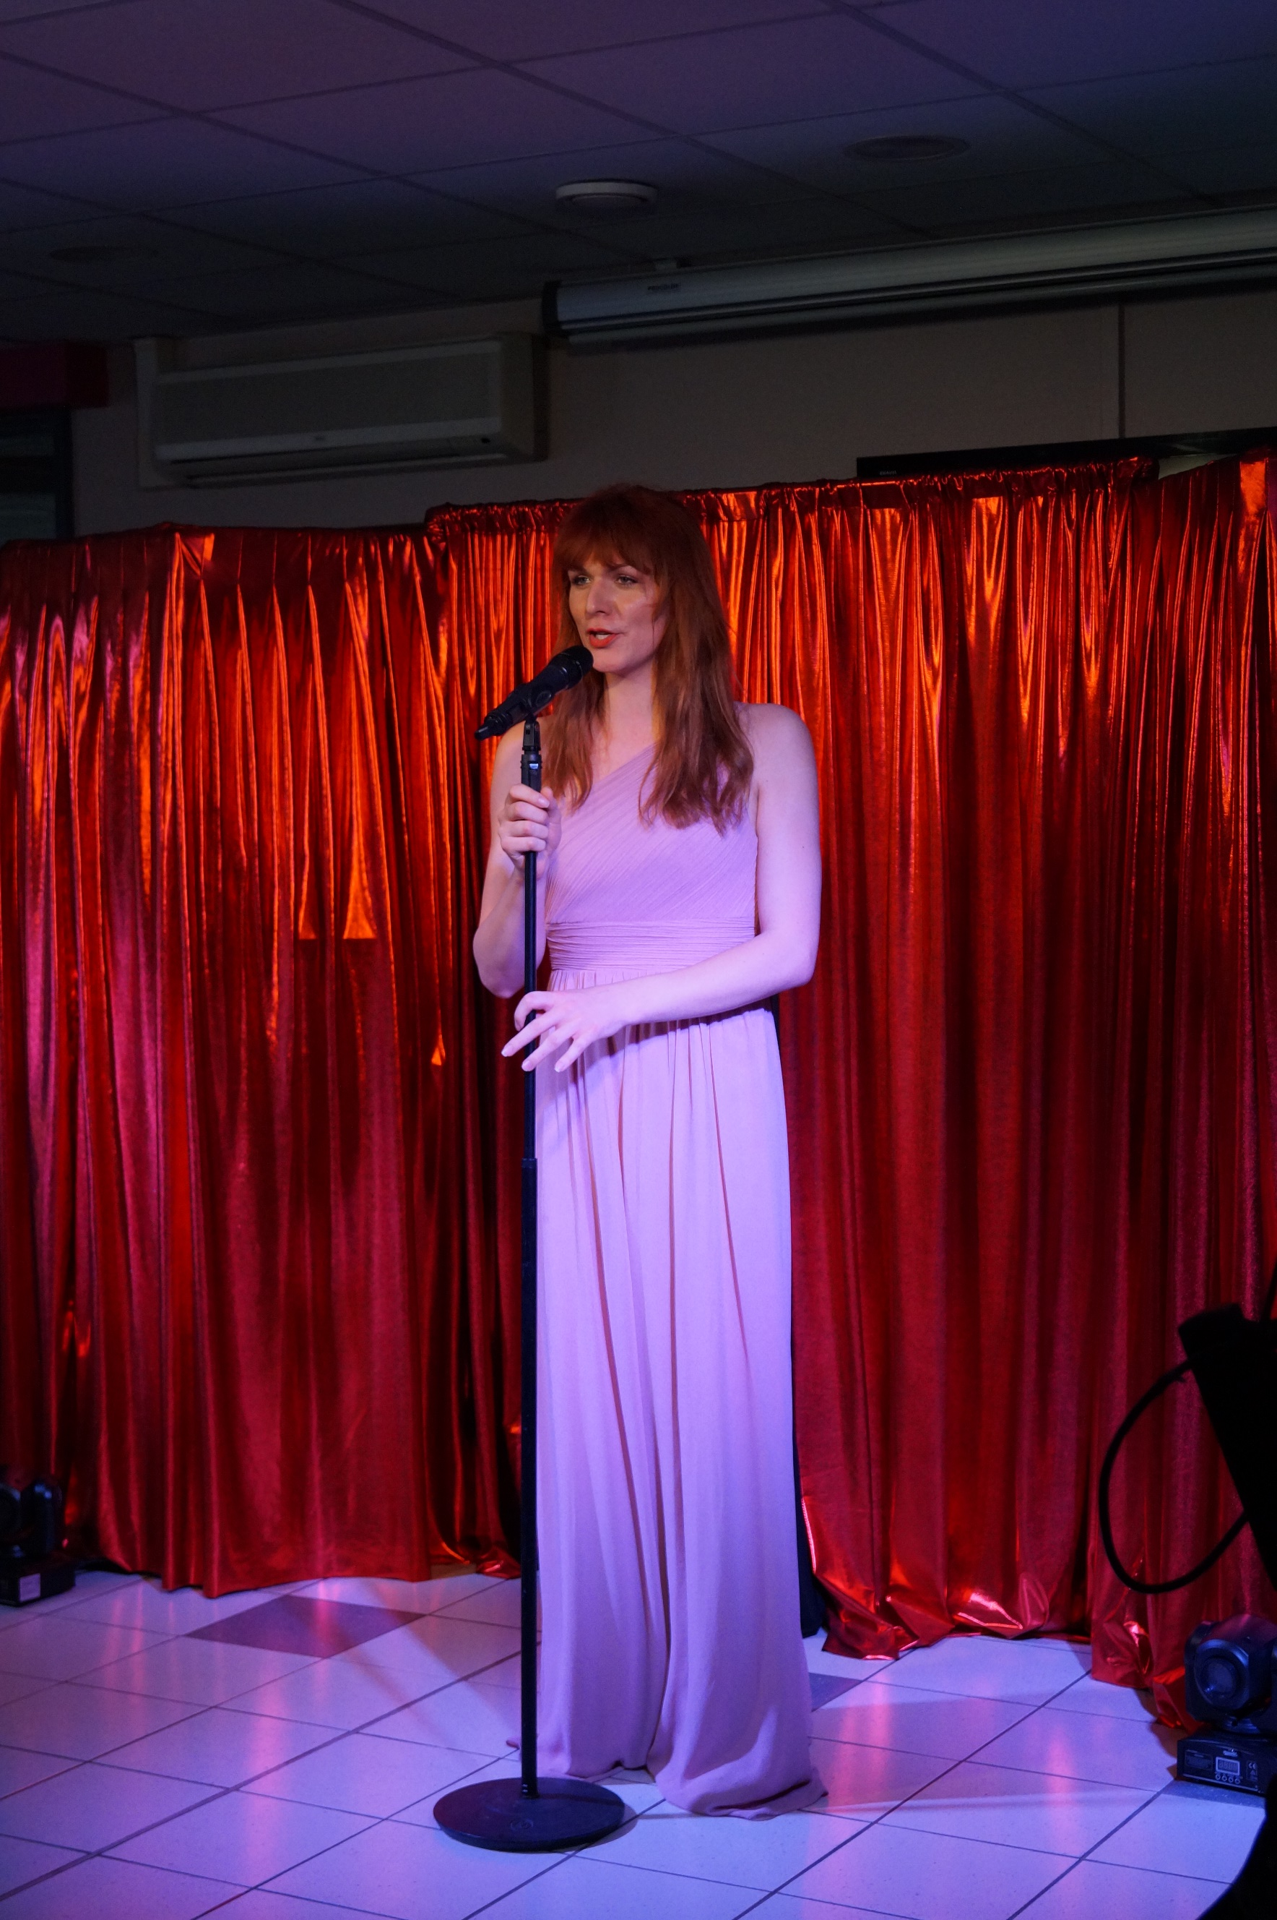
Part’Âge
’
34
Le magazine de La Fleur de l’Âge

Slide 3
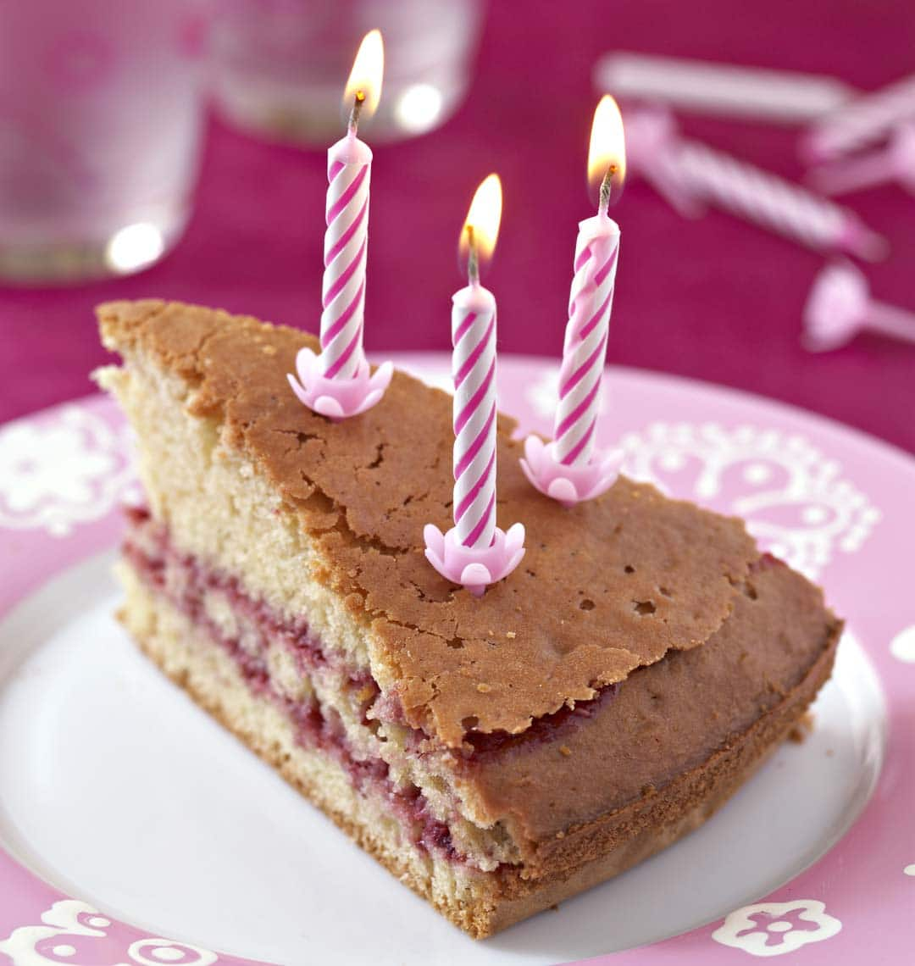
Sommaire
Ce qui vous attend dans ce numéro
3
ANNIVERSAIRES
5
AU COIN DU JEU
Les résidents à la fête
Votre page de jeux
8
LE PROGRAMME
Les animations du mois de Mai
4
UN ŒIL DANS LE RETRO
Les derniers temps forts de la Résidence

Slide 4
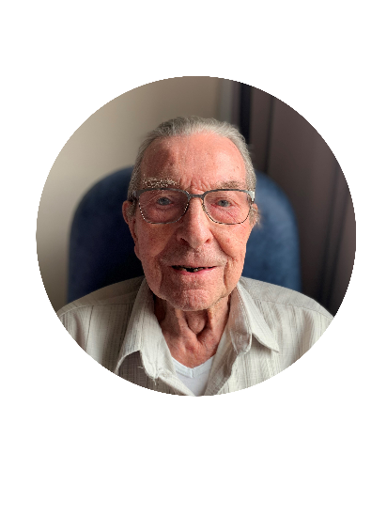
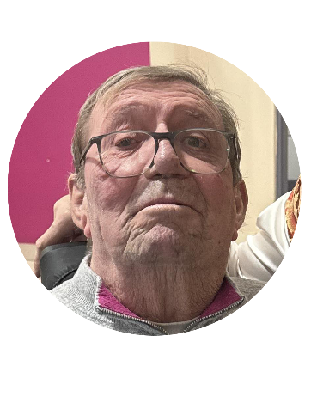
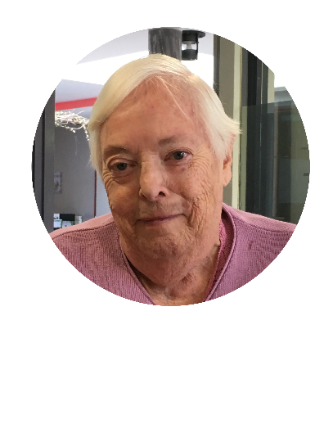
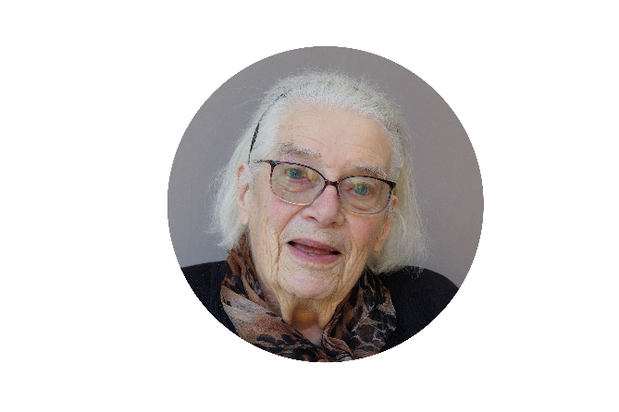
Anniversaires
Les résidents à la fête
Juin
Le 3
Le 4
Le 8
101ans
78ans
88ans
Rémi BAERT
Jean-Pierre VERCRUYSSE
Anne-Marie VANDENBERGHE
Le 11
96ans
Thérèse CARETTE

Slide 5
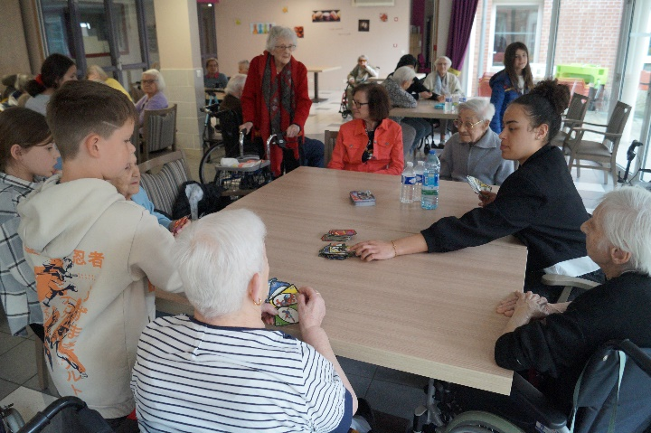
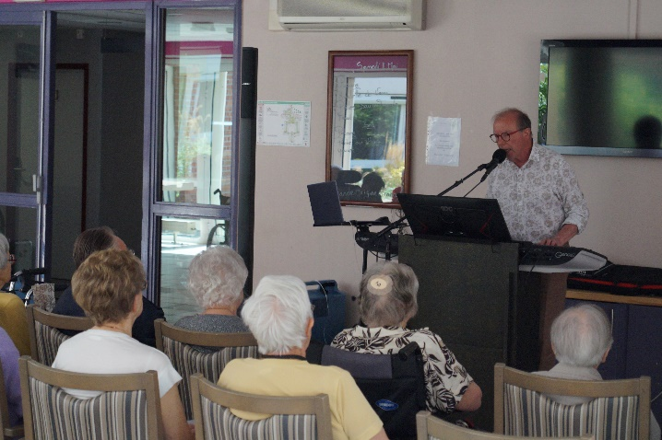
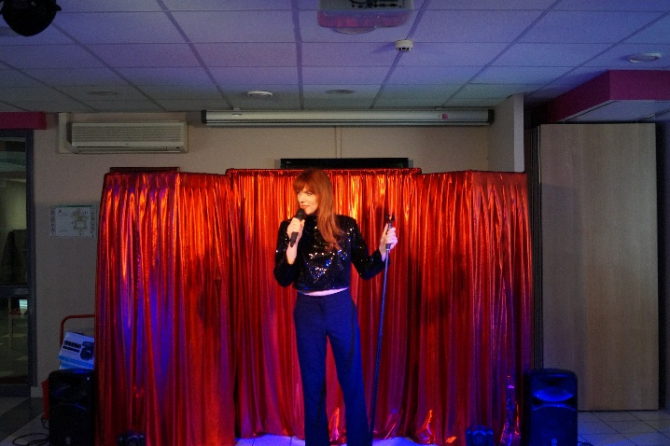
Un oeil dans le rétro
Les derniers temps forts
Rencontre intergénérationnelle – 2 Mai
Le 2 Mai était marqué sous le signe du jeu à la Résidence, avec la venue des enfants du centre socio-culturel de Tourcoing.
L’occasion pour les têtes blondes et les cheveux blancs de se rencontrer autour de jeux de société.
11 Mai – A votre synthé !
Le Samedi 11 Mai signait le retour de Noël Dewinter, toujours accompagné de son synthé, et venu nous offrir un instant musical qui aura fait la joie de nos résidents.
A la Maud de chez nous – 18 Mai
C’est en ce week-end du 18 Mai que Maud signait son grand retour à la Fleur de l’Âge. Mêlant musiques modernes et chansons d’autrefois, sa prestation aura une fois encore fait l’unanimité. En espérant la revoir très prochainement !

Slide 6
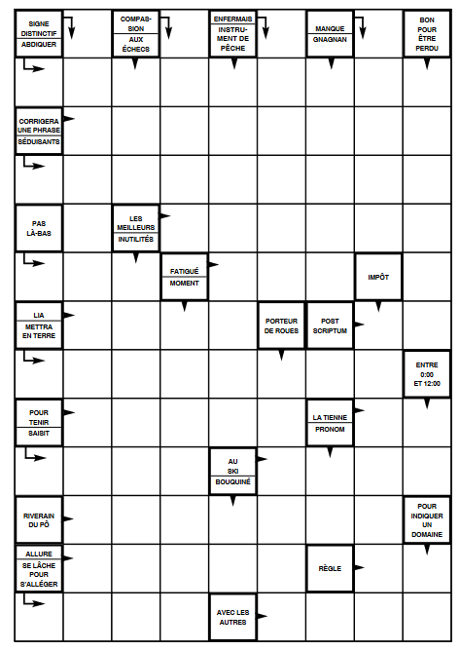
Au coin du jeu
Votre page de jeux

Slide 7
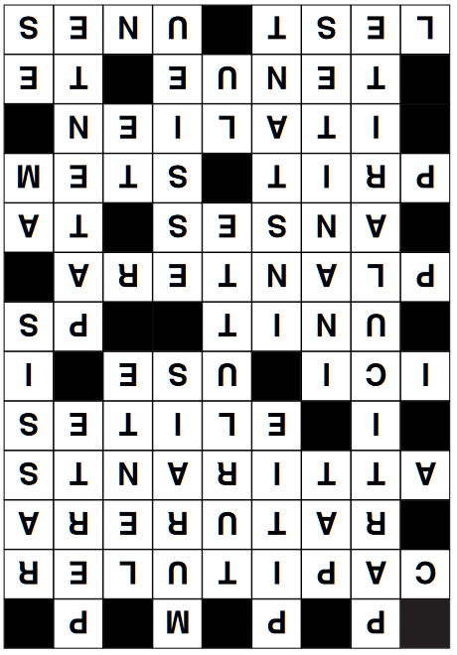
1. Quand débute la Coupe d’Europe de Football 2024 ?
3 Juin
14 Juin
26 Juin
2. Parmi ces fruits, lequel ne se récolte pas en Juin ?
Pomme
Framboise
Cerise
Pastèque
3. Comment s’appelle en Europe la période de redoux qui survient en Novembre ?
L’été indien
L’été de la Saint Martin
Les Saints de glace
4. A quel moment passe-t-on du Printemps à l’Eté ?
Solstice
Equinoxe
Aucun lien astronomique, c’est fixe
1. 14 Juin / 2. Pomme / 3. L’été indien / 4. Solstice d’été

Slide 8
Au programme
Les animations
du mois de Juin
01 au 02 Juin
Samedi 01 Juin
11h00 : Discussion sur l’actualité – RDC
15h00 : Loto – RDC
Dimanche 02 Juin
10h00 : Discussion sur l’actualité – RDC
14h30 : Projection d’un film – RDC
03 au 09 Juin
Lundi 03 Juin Semaine spéciale cirque et fête foraine !
Bon anniversaire M. Baert Rémi (101 ans)
11h00 : Discussion sur l’actualité – RDC
15h00 : Jeu des indices spécial cirque – RDC
Mardi 04 Juin
Bon anniversaire M. Vercruysse Jean-Pierre (78 ans)
11h00 : Discussion sur l’actualité – RDC
14h30 : Atelier manuel – RDC
Mercredi 05 Juin
11h00 : Discussion sur l’actualité – RDC
14h30 : Atelier cuisine – RDC
Jeudi 06 Juin
11h00 : Discussion sur l’actualité – RDC
15h00 : Jeux d’adresse – RDC
Vendredi 07 Juin
12h00 : Repas festif – RDC
Samedi 08 Juin
Bon anniversaire Mme Vandenberghe Anne-Marie (88 ans)
Pas d’animation
Dimanche 09 Juin
Pas d’animation

Slide 9
10 au 16 Juin
Lundi 10 Juin
11h00 : Discussion sur l’actualité – RDC
14h30 : Soins esthétiques
15h00 : Quiz musical – RDC
Mardi 11 Juin
Bon anniversaire Mme Carette Thérèse (96 ans)
11h00: Discussion sur l’actualité – RDC
15h00 : Messe – RDC
Mercredi 12 Juin
11h00 : Discussion sur l’actualité – RDC
14h30 : Réunion d’information risques canicule – RDC
Jeudi 13 Juin
11h00 : Discussion sur l’actualité – RDC
15h00 : Atelier mémoire – RDC
Vendredi 14 Juin
11h00 : Pas de journal
14h30 : Gym douce – RDC
Samedi 15 Juin
11h00 : Discussion sur l’actualité – RDC
15h00 : Loto – RDC
Dimanche 16 Juin
10h00 : Discussion sur l’actualité – RDC
14h30 : Projection d’un spectacle – RDC
17 au 23 Juin
Lundi 17 Juin
11h00 : Discussion sur l’actualité – RDC
15h00 : Questions pour un Champion – RDC
Mardi 18 Juin
11h00 : Discussion sur l’actualité – RDC
15h00 : Spectacle de danse en ligne – RDC
Mercredi 19 Juin
11h00 : Discussion sur l’actualité – RDC
14h30 : Goûter des enfants du personnel – RDC

Slide 10
Jeudi 20 Juin
11h00 : Discussion sur l’actualité – RDC
14h30 : Activité manuelle – RDC
Vendredi 21 Juin
11h00 : Discussion sur l’actualité – RDC
15h00 : Animation musicale avec Dany Rossie – RDC
Samedi 22 Juin
11h00 : Discussion sur l’actualité – RDC
15h00 : Loto musical – RDC
Dimanche 23 Juin
10h00 : Discussion sur l’actualité – RDC
14h30 : Projection d’un film – RDC
24 au 30 Juin
Lundi 24 Juin
11h00 : Discussion sur l’actualité – RDC
15h00 : Atelier mémoire – RDC
Mardi 25 Juin
11h00 : Discussion sur l’actualité – RDC
15h00 : Atelier gustatif – RDC
15h00 : Atelier composition florale – Etage
Mercredi 26 Juin
11h00 : Discussion sur l’actualité – RDC
14h30 : Atelier cuisine – Etage
15h00 : Jeu Wivy – RDC
Jeudi 27 Juin
11h00 : Discussion sur l’actualité – RDC
14h30 : Fête des anniversaires avec Sabrina – RDC
Vendredi 28 Juin
11h00 : Discussion sur l’actualité – RDC
14h30 : Gym douce – RDC
Samedi 29 Juin
11h00 : Discussion sur l’actualité – RDC
15h00 : Loto – RDC

Slide 11
Dimanche 30 Juin
10h00 : Discussion sur l’actualité – RDC
14h30 : Projection d’un documentaire – RDC

Slide 12
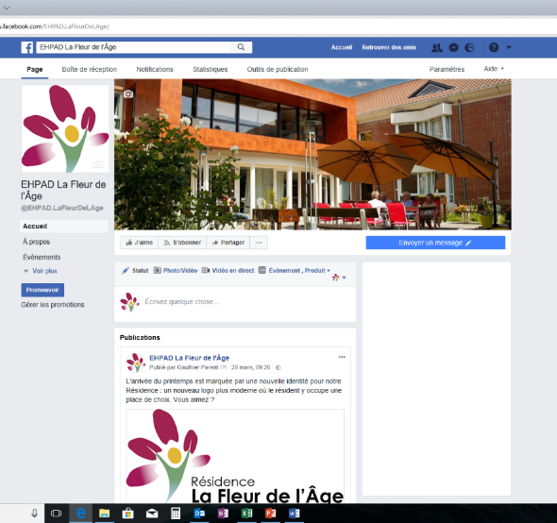
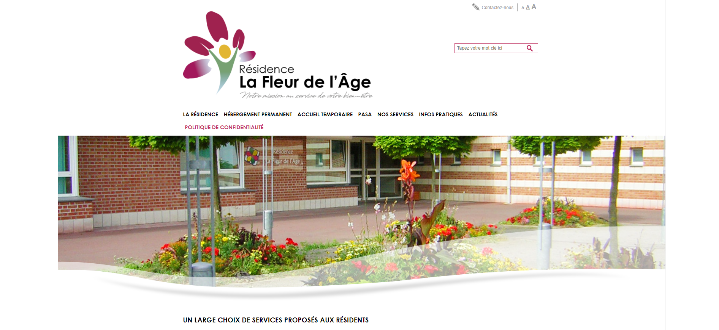
Retrouvez nous en ligne
@
Aimez, partagez, commentez et donnez votre avis sur notre page Facebook :
EHPAD.LaFleurDeLAge
Retrouvez également
notre actualité
sur notre site internet :
http://fleur-de-lage.com/
Part’Âge
Edition Mai 2024
EHPAD Résidence La Fleur de l’Âge
20 bis, Allée des Sports, 59960 Neuville-en-Ferrain
Directrice de publication : Céline Courcier
Mise en page : Thomas Vanhoute
Rédaction : Gauthier Parent - Thomas Vanhoute

